Slide 1
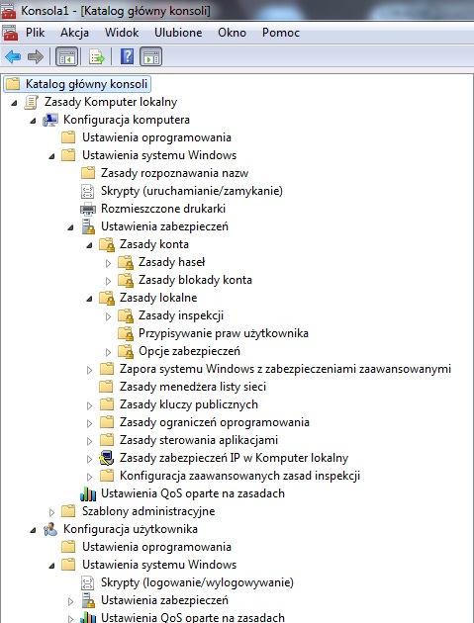
ZASADY GRUPY
Zuzanna Augustyniak
semestr 3i
Zespół Szkół Ponadgimnazjalnych nr2
im Stanisława Staszica w Ząbkowicach Śląskich

Slide 2
Zastosowania zasad grupy
W systemie Microsoft Windows XP używa się zasad grupy do definiowania konfiguracji
użytkowników i komputerów dla grup użytkowników i komputerów. Konfiguracje pulpitu dla
pewnej grupy użytkowników lub komputerów tworzy się, używając przystawki Zasady grupy
programu Microsoft Management Console (MMC). Utworzone ustawienia zasad grupy są zawarte
w obiekcie zasad grupy (GPO, Group Policy Object), który jest skojarzony z wybranymi
kontenerami usługi Active Directory, takimi jak lokacje, domeny lub jednostki organizacyjne

Slide 3
Za pomocą przystawki Zasady grupy można określić ustawienia zasad dla następujących zasad:
• Zasady oparte na rejestrze.
Zawierają zasady grupy dla systemu operacyjnego Windows XP i jego składników oraz dla programów. Aby zarządzać tymi ustawieniami, należy użyć węzła Szablony administracyjne w przystawce Zasady grupy.
• Opcje zabezpieczeń.
Zawierają opcje ustawień zabezpieczeń dla komputera lokalnego, domeny i sieci.
• Opcje instalacji i konserwacji oprogramowania.
Są używane do centralnego zarządzania instalacjami, aktualizacjami i usuwaniem programów.
• Opcje skryptów.
Są to skrypty uruchamiania i zamykania komputera oraz logowania i wylogowywania
użytkownika.
• Opcje przekierowania folderów.
Pozwalają administratorom przekierowywać specjalne foldery użytkowników do sieci.
Za pomocą zasad grupy można raz zdefiniować stan środowiska pracy użytkowników i polegać na systemie, jeśli chodzi o wymuszenie zdefiniowanych zasad.

Slide 4
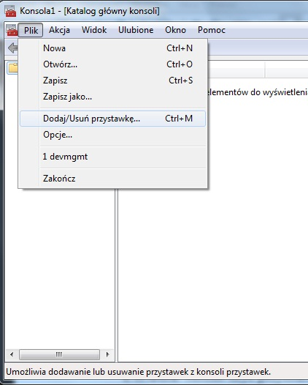
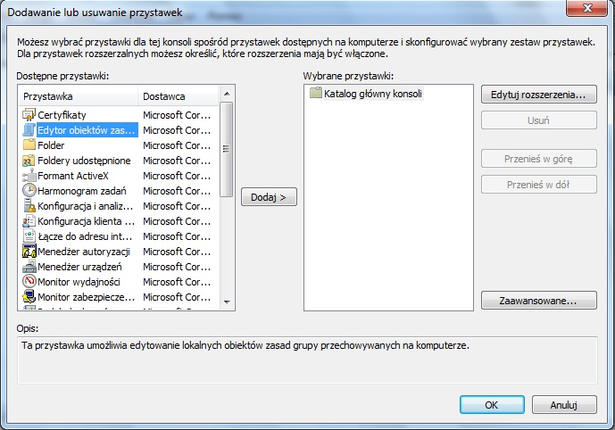
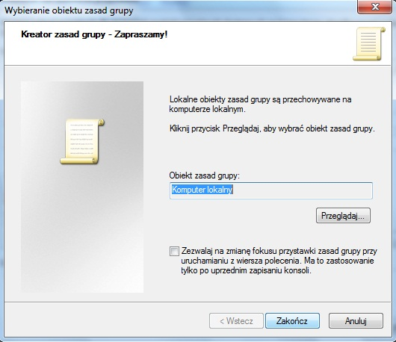
Jak uruchomić edytor zasad grupy
Aby korzystać z edytora zasad grupy, trzeba się zalogować na komputerze przy użyciu konta z uprawnieniami administratora!!!
1. Kliknij przycisk Start, a następnie kliknij polecenie Uruchom.
2. W polu Otwórz wpisz polecenie mmc, a następnie kliknij przycisk OK.
3. W menu Plik kliknij polecenie Dodaj/Usuń przystawkę.
4. Kliknij przycisk Dodaj.
5. W obszarze Dostępne przystawki autonomiczne, kliknij pozycję Zasady grupy, a
następnie kliknij przycisk Dodaj.

Slide 5
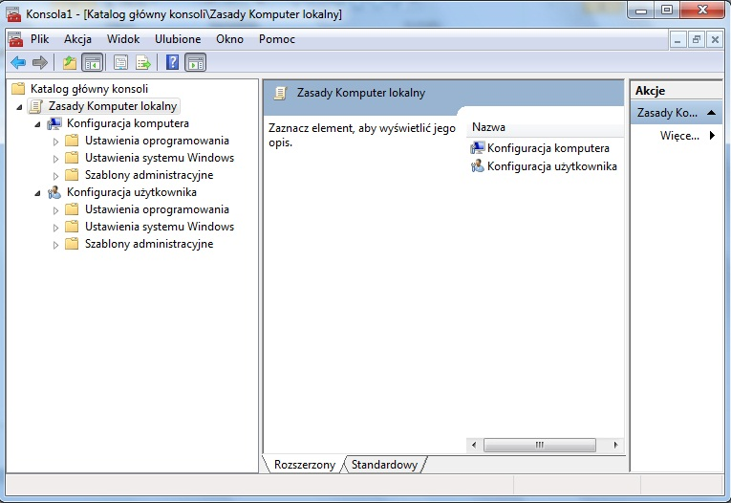
Jak korzystać z edytora zasad grupy
Przystawka Zasady grupy zawiera następujące główne gałęzie:
• Konfiguracja komputera
Administratorzy mogą używać gałęzi Konfiguracja komputera do ustawienia zasad, które są stosowane na danym komputerze niezależnie od tego, kto się na nim zaloguje. Gałąź Konfiguracja komputera zawiera zwykle podelementy związane z ustawieniami oprogramowania, ustawieniami systemu Windows oraz szablonami administracyjnymi.
• Konfiguracja użytkownika
Administratorzy mogą używać gałęzi Konfiguracja użytkownika do ustawienia zasad, które są stosowane do użytkowników, niezależnie od tego, na którym komputerze się zalogują. Gałąź Konfiguracja użytkownika zawiera zwykle podelementy związane z ustawieniami oprogramowania, ustawieniami systemu Windows oraz szablonami administracyjnymi.

Slide 6
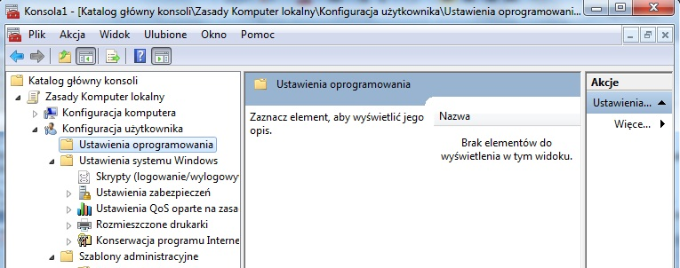
Ustawienia oprogramowania.
Ustawienia oprogramowania. Przystawka Zasady grup ma dwa węzły dotyczące ustawienia oprogramowania.
Węzeł \Konfiguracja komputera\Ustawienia oprogramowania jest przeznaczony dla ustawień oprogramowania stosowanych do użytkowników, którzy logują sie do danego komputera. Węzeł ten ma podwęzeł Instalacja oprogramowania i może mieć inne węzły umieszczone w nim przez niezależnych dostawców oprogramowania.
Węzeł \Konfiguracja użytkownika\Ustawienia oprogramowania jest przeznaczony dla ustawień oprogramowania stosowanych do użytkowników, niezależnie od tego, do którego komputera logują sie ci użytkownicy.
Węzeł ten ma podwęzeł Instalacja oprogramowania i może mieć inne węzły umieszczone w nim przez niezależnych dostawców oprogramowania.

Slide 7
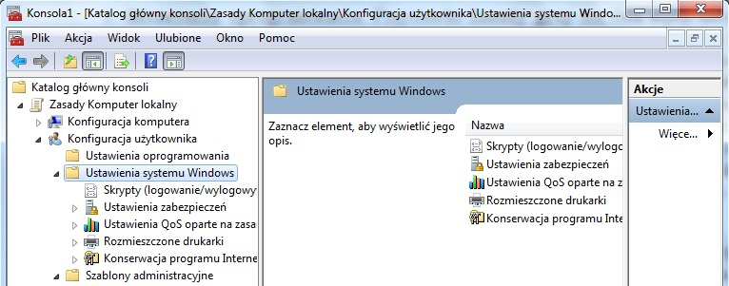
Ustawienia systemu Windows.
Przystawka Zasady grup ma dwa węzły dotyczące ustawień systemu Windows. Węzeł \Konfiguracja komputera\Ustawienia systemu Windows jest przeznaczony dla ustawień systemu Windows stosowanych do użytkowników, którzy logują sie do danego komputera. Węzeł ten ma dwa podwęzły:
Ustawienia zabezpieczeń i Skrypty.
Wezeł \Konfiguracja użytkownika\Ustawienia
systemu Windows jest przeznaczony dla ustawień systemu Windows stosowanych do użytkowników, niezależnie od tego, do którego komputera logują sie ci użytkownicy. Węzeł ten ma trzy podwęzły:
Przekierowanie folderu, Ustawienia
zabezpieczeń i Skrypty.

Slide 8
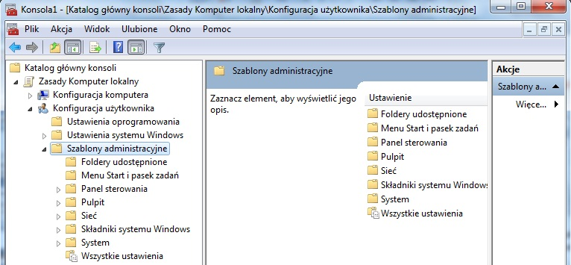
Szablony administracyjne.
Węzeł Szablony administracyjne w przystawce Zasady grup zawiera wszystkie informacje o zasadach oparte na rejestrze. Konfiguracje użytkownika są zapisywane w kluczu HKEY_CURRENT_USER (HKCU), a konfiguracje komputera w kluczu HKEY_LOCAL_MACHINE (HKLM). Ustawienia zasad dla oprogramowania obejmują zasady grup dla programów oraz dla systemu operacyjnego Obszar nazw w węzle Szablony administracyjne jest wypełniany przy użyciu plików .adm lub przez rozszerzenie przystawki Zasady grup. Pliki .adm są instalowane automatycznie, gdy węzeł ten jest używany po raz pierwszy. Jesli planowane jest tworzenie pozycji dla węzła Szablony administracyjne, obszar nazw należy wypełnić przy użyciu nastepującej konwencji nazewniczej, która używana jest również w rejestrze: \NazwaFirmy\produkt\wersja lub \NazwaFirmy\produkt&wersja.
Pliki Registry.pol
Rozszerzenie Szablony administracyjne przystawki Zasady grup zapisuje informacje w plikach Registry.pol. Pliki te zawierają dostosowane ustawienia rejestru (określone przy użyciu przystawki Zasady grup), które maja zostać zastosowane do części rejestru związanej z komputerem lub użytkownikiem. Jeden z plików Registry.pol zawiera ustawienia rejestru, które maja zostać zastosowane do klucza HKEY_LOCAL_MACHINE. Jest on przechowywany w folderze GPT\Machine. Drugi plik Registry.pol zawiera ustawienia rejestru dla klucza HKEY_CURRENT_USER. Jest on przechowywany w folderze GPT\User.

Slide 9
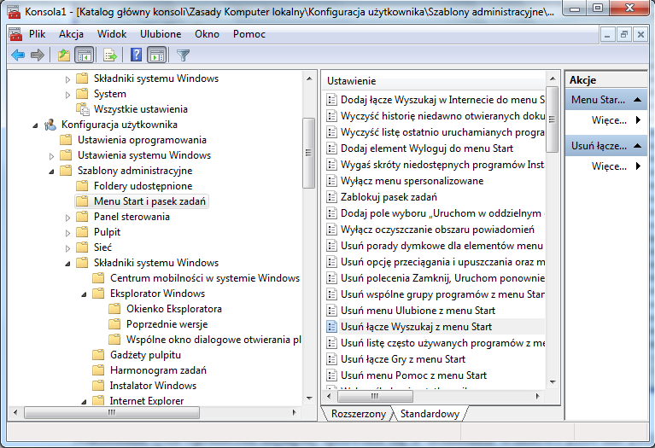
Ustawienia w szablonach administracyjnych mogą istotnie ograniczyć to, co użytkownicy
będą widzieli na pulpicie oraz do czego będą mieli dostęp.

Slide 10
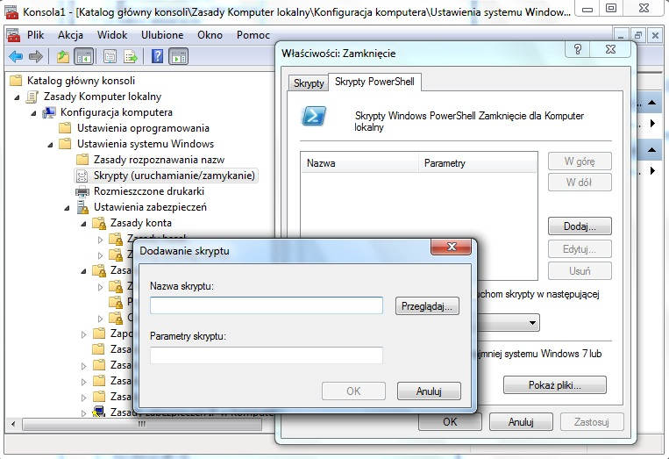
Używanie skryptów, które uruchamiają się przy logowaniu, wylogowywaniu, uruchamianiu i zamykaniu systemu
Możemy określić więcej niż jeden skrypt dla każdego z tych zdarzeń oraz możemy określić kolejność w jakiej mają być uruchamiane.
Możemy określić parametry wiersza polecenia dla każdego skryptu.

Slide 11
W wypadku profili użytkownika oraz zasad grupy możemy zastosować skrypty, które będą uruchamiały się automatycznie.
Skrypt logowania jest programem, który uruchamia się, kiedy tylko użytkownik się loguje. Każdy plik wykonywalny – czyli program wsadowy (rozszerzenie .bat albo .cmd), skrypt Hosta skryptów systemu
Windows (WSH) (rozszerzenie .vbs, .js, lub.wsf) albo program (rozszerzenie .exe lub .com) – może być użyty jako skrypt logowania.
Skrypty logowania są powszechnie używane do mapowania dysków sieciowych
do liter dysków, do uruchamiania pewnych programów oraz wykonywania innych
podobnych zadań, które powinny mieć miejsce przy każdym logowaniu.
Tak jak w przypadku większości zadań w Windows, możemy użyć innych sposobów, aby przeprowadzić każ de z nich – ale skrypty logowania są metodą wygodną i elastyczną.

Slide 12
Aby użyć skryptu logowania dla lokalnego konta użytkownika, podajemy ścieżkę skryptu oraz nazwę pliku w polu Skrypt logowania na karcie Profil w oknie dialogowym
właściwości użytkownika.
System Windows XP Professional (ale nie Home Edition) oferuje również wsparcie
dla czterech innych typów skryptów:
Skrypt logowania dla Zasad grupy, który uruchamia się, kiedy użytkownik się loguje
Skrypt wylogowywania dla Zasad grupy, który uruchamia się, kiedy użytkownik się wylogowuje
Skrypt uruchamiania dla Zasad grupy, który uruchamia się, kiedy komputer jest włączany
Skrypt zamykania dla Zasad grupy, który uruchamia się, kiedy komputer jest wyłączany
Tak jak w wypadku zwykłych skryptów logowania, możemy użyć pliku typu wykonywalnego
dla dowolnego z tych skryptów. Chociaż możemy przechowywać
skrypty, gdzie tylko chcemy, każdy typ skryptów posiada lokalizację domyślną.
Skrypt logowania %SystemRoot%\System32\GroupPolicy\User\Scripts\Logon
Skrypt wylogowywania %SystemRoot%\System32\GroupPolicy\User\Scripts\Logoff
Skrypt uruchamiania %SystemRoot%\System32\GroupPolicy\Machine\Scripts\Startup
Skrypt zamykania %SystemRoot%\System32\GroupPolicy\Machine\Scripts\Shutdown
Zwróćmy uwagę , że %SystemRoot%System32\GroupPolicy
jest folderem ukrytym.

Slide 13
Za pomocą konsoli Zasady zabezpieczeń lokalnych użytkownik z uprawnieniami administratora może dowolnie skonfigurować zasady bezpieczeństwa komputera lokalnego.
Zostały one podzielone na następujące grupy:
Zasady konta
Do których należą ustawienia
blokowania konta oraz zasady haseł.
Zasady lokalne
Obejmujące zasady inspekcji, opcje zabezpieczeń i przypisywanie praw użytkownika.
Zasady kluczy publicznych
Ustawienia szyfrowania plików.
Zasady ograniczeń oprogramowania
Zasady zabezpieczeń IP
Każda z ww. grup zawiera listę ustawień, które można konfigurować, często lista ta jest bardzo obszerna.
Na kolejnych slajdach opisze najważniejsze ustawienia oraz ich wpływ na działanie systemu.

Slide 14
Zasady konta -> Zasady haseł:
-Hasło musi spełnić wymagania, co do złożoności – automatyczna ochrona przed zbytnio prostymi hasłami.
-Maksymalny okres ważności hasło – czas, po jakim hasło trzeba będzie zmienić.
-Minimalna długość hasła – minimalna ilość znaków potrzebna do stworzenia hasła.
-Minimalny okres ważności hasła – czas, po jakim możemy zmienić hasło.
-Wymuszaj tworzenie historii haseł – zapamiętywanie haseł tworzonych przez użytkownika.
-Zapisz hasła dla (…) – zapamiętywanie wszystkich haseł.

Slide 15
Zasady konta -> Zasady blokady konta:
Czas trwania blokady konta – określamy na jak długo konto ma być zablokowane po nieudanych próbach logowania się.
Próg blokady konta – ilość nieudanych prób, które można wykonać. Gdy więcej konto zostaje zablokowane.
Wyzeruj licznik blokady konta po – ilość czasu, po której można znowu błędnie się zalogować.

Slide 16
Zasady lokalne -> Przypisywanie praw użytkownika.
Prawa do poszczególnego elementu
nadajemy w prosty sposób – Można je
nadać całej grupie lub pojedynczemu
użytkownikowi. W tym celu klikamy
dwa razy na wybrany element,
a następnie przycisk „Dodaj”.
Odmowa logowania lokalnego – przeciwieństwo
„Logowania lokalnego”. Jest to nadrzędna opcja do
„Logowania Lokalnego”.
„Ładowanie i usuwanie sterowników urządzeń” określa,
kto może instalować różnego rodzaju drivery.
W zasadzie wszystko jasne.
Domyślnie to prawo mają tylko administratorzy

Slide 17
Zasady lokalne-> Opcje zabezpieczeń
Przydatną opcją dla każdego administratora jest „Monituj użytkownika o zmianę hasła przed jego wygaśnięciem. Dzięki tej opcji możemy zdefiniować na ile dni przed upłynięciem daty ważności hasła, będzie on dostawał komunikat o potrzebie zmiany na nowe. Ustawienie 0 spowoduje wyłączenie monitu z przypomnieniem.

Slide 18
Zasady lokalne-> Zasady prowadzenia inspekcji
Ujmując ogólnie, możemy tutaj zdefiniować co będzie zapisywane w logach systemowych, a co nie.
Zasada jest prosta: Można włączyć inspekcję danego elementu, albo wyłączyć.

Slide 19
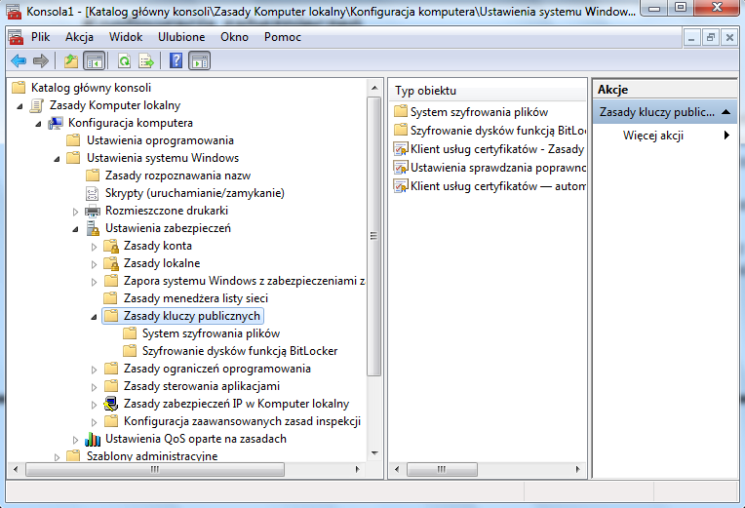
Zasady kluczy publicznych
Folder Zasady kluczy publicznych jest związany z systemem
szyfrowania plików (EFS). Jeśli dane zostaną zaszyfrowane, nawet kradzież dysku nie
pozwala na dostęp do informacji. Zaszyfrowane pliki mogą być otwierane jedynie przez
osoby, które je zaszyfrowały, albo przez tzw. agenty odzyskiwania danych. Folder Zasady
kluczy publicznych służy właśnie do określania, które konto w systemie operacyjnym ma
pełnić funkcję agenta.

Slide 20
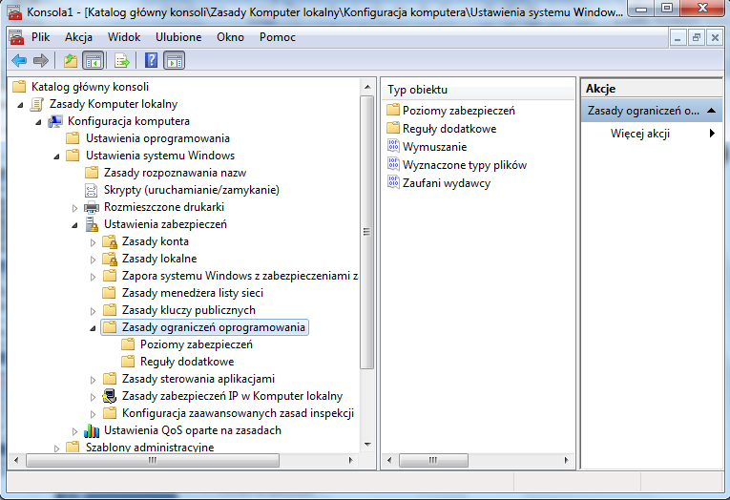
Zasady ograniczeń oprogramowania
Zasady ograniczeń oprogramowania zabezpieczają system przed uruchamianiem nieuprawnionych programów. Zastosowanie tej funkcji pozwala administratorom określić, które aplikacje użytkownicy mogą uruchamiać na swoich stacjach, a których nie. Dostęp do Internetu wiąże się z poważnym zagrożeniem, automatycznego instalowania i uruchamiania szkodliwych programów, więc ta opcja jest wyjątkowo przydatna. Aplikacje konfiguruje się, stosując określone przez administratora reguły.

Slide 21
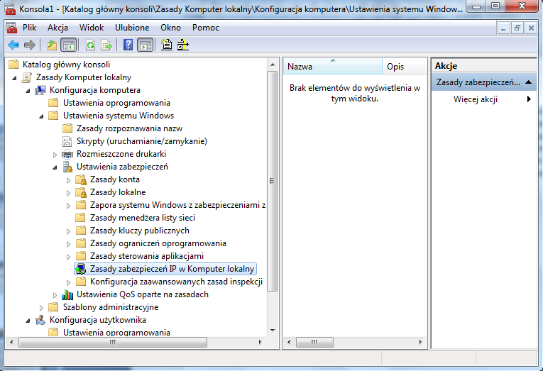
Zasady zabezpieczeń IP
Zasady zabezpieczeń IP pozwalają, dzięki zastosowaniu protokołu IPSec, na ochronę informacji przesyłanych przez sieć. Jeśli na przykład jest zagrożenie podsłuchania komunikacji sieciowej, użytkownicy systemów Windows XP mogą zdefiniować odpowiednie reguły weryfikujące integralność lub szyfrujące przesyłane dane. Domyślnie system oferuje trzy rodzaje zasad protokołu IPSec: Klient, Serwer oraz Serwer z zabezpieczeniami. Włączenie jednej z tych opcji nakazuje Windows XP stosować bezpieczną komunikację na odpowiednim poziomie.

Slide 22
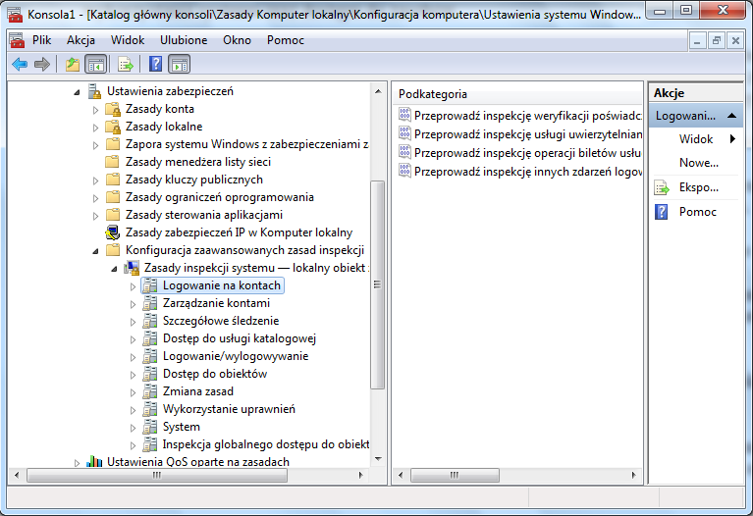
Zasady inspekcji systemu
Folder związany z zasadami inspekcji pozwala na wskazanie, jakie zachowania i zasoby systemu mają być monitorowane przez Windows XP. Monitorowanie obejmuje grupę kategorii odnoszących się do różnych obiektów systemu, może to być na przykład szpiegowanie dostępu do plików i folderów, logowania i wylogowywania ze stacji itp.
Inspekcja polega na odnotowywaniu w Podglądzie zdarzeń informacji o dostępie do zasobów oraz wystąpieniu zdarzenia systemowego. Administrator określa, jaką część systemu chce monitorować i czy interesują go próby dostępu lub zmiany konfiguracji zakończone sukcesem, czy niepowodzeniem.

Slide 23
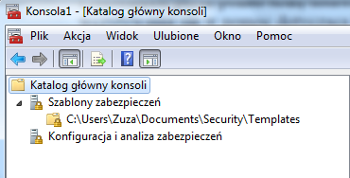
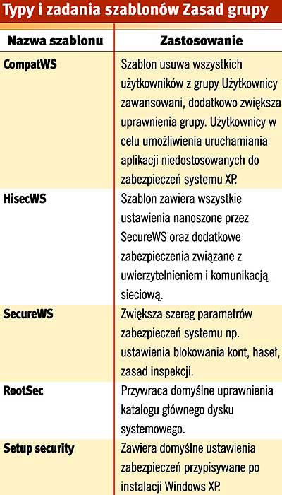
Szablony Zasad grupy
Szablony to zdefiniowane przez projektantów firmy
Microsoft ustawienia zasad, zapisane w pliku.
Wystarczy je zaimportować do systemu i cała
konfiguracja jest zakończona. Ponieważ wymagania
użytkowników Windows XP mogą być odmienne,
przygotowano grupę szablonów, z których każdy
pozwala na ustawienie stacji na różnym poziomie
zabezpieczeń.
Dodatkowo użytkownicy mogą definiować własne szablony do późniejszego wykorzystania na innych komputerach.
Przystawka Szablony zabezpieczeń służy do modyfikacji oraz tworzenia własnych ustawień zasad grupy.
Fizycznie szablony to pliki z rozszerzeniem INF, przechowywane w katalogu Folder systemowy\security\templates.
Po uruchomieniu przystawki zobaczysz listę dostępnych szablonów systemu. Rozwijając każdy z nich, sprawdzisz, jakie parametry są przez niego nanoszone.

Slide 24
Przystawka Szablony zabezpieczeń pozwala na definiowanie oraz modyfikację szablonów przystawki Zasady grupy.
W celu wdrożenia przygotowanych ustawień posłuż się przystawką
Konfiguracja i analiza zabezpieczeń. Dzięki niej nie tylko łatwo przeniesiesz skonfigurowane opcje do systemu, ale także będziesz mógł przeanalizować, jakie różnice występują między ustawieniami komputera a tym, co zostanie przypisane przez szablon. Po załadowaniu przystawki konieczne jest utworzenie bazy danych analizy. W tym celu kliknij prawym przyciskiem myszy główny folder Konfiguracji i analizy zabezpieczeń, a następnie wybierz polecenie Otwieranie bazy danych. Baza analizy służy do porównywania bieżących ustawień komputera z tymi, które będą wprowadzone przez szablon. Po wprowadzeniu nazwy nowej bazy wskaż szablon, który chcesz do niej zaimportować. Następnie możesz bezpośrednio nanieść zmiany konfiguracji w komputerze albo przeprowadzić analizę różnic w ustawieniach. Bardzo zalecane jest wcześniejsze skontrolowanie nanoszonych ustawień, gdyż po załadowaniu zmian nie ma prostego sposobu odwrócenia tej operacji. Rezultatem wykonanej analizy jest raport tekstowy i graficzny. Tekstowy odnotowuje zmiany w dzienniku (domyślnie nazwa_szablonu.log), natomiast graficzny wyświetla okno z ustawieniami, przy których pojawiają się ikony reprezentujące zgodność lub niezgodność modyfikowanych opcji.

Slide 25
Narzędzia wiersza poleceń
Trzy główne narzędzia wiersza poleceń to: gpresult.exe, secedit.exe oraz gpupdate.exe.
Gpresult.exe służący do wyświetlania konfiguracji oraz do generowania wynikowego
zestawienia zasad. Zastosowanie Gpresult jest niezmiernie istotne, gdy zasady spływają z
wielu źródeł. Możesz wówczas w prosty sposób ustalić, które ustawienia są efektywne.
Na największą uwagę zasługują parametry /v oraz /z narzędzia, zwiększające liczbę
wyświetlanych informacji, i parametr /s, dzięki któremu można pobrać informacje z innego
komputera.
Secedit.exe jest tekstowym odpowiednikiem przystawki Konfiguracja i analiza zabezpieczeń.
Służy do analizowania i przypisywania ustawień zasad zgromadzonych w plikach szablonów.
Jeśli zechcesz zastosować szablon, przeanalizować jego użycie czy sprawdzić poprawność
składni, wystarczy wpisać secedit.exe z odpowiednim parametrem. Narzędzie sprawdza się
najlepiej w zadaniach związanych z nadawaniem zasad na komputerach zdalnych.
Gpupdate.exe - służy do odświeżania zasad przypisanych użytkownikowi
lub komputerowi. Domyślnie system automatycznie aktualizuje zmiany nanoszone w
założeniach systemowych co określony interwał. Zarówno komputery, jak i użytkownicy
mają po 90 minut. Jeśli chcesz, aby zasady odświeżane były szybciej, zmień parametry
ustawień Konfiguracja komputera | Szablony administracyjne | System | Zasady grupy |
Interwał odświeżania zasad grupy dla komputerów oraz Konfiguracja użytkownika | Szablony
administracyjne | System | Zasady grupy | Interwał odświeżania zasad grupy dla
użytkowników. Polecenie gpupdate.exe służy do wymuszenia natychmiastowej aktualizacji
zasad. Jeśli na przykład dokonasz istotnej aktualizacji ustawień komputera i zechcesz ją jak
najszybciej zastosować, wpisz w wierszu poleceń: gpupdate/target:computer. Wydanie
polecenia bez parametrów aktualizuje ustawienia dla użytkownika i komputera.

Slide 26
KONIEC
Zaprezentowałam kilka najważniejszych gałęzi
przystawki Zasady grupy.
Zasady te obejmują ustawienia dla komputera
oraz dla użytkownika.
Można zaryzykować stwierdzenie, że dzięki
zasadom grup można skonfigurować każdy element systemu począwszy od instalacji oprogramowania przez
konfiguracje środowiska użytkownika po zaawansowane opcje zabezpieczeń.

